Slide 1


Videography
Teknik Kamera Video dan
Pengambilan Gambar
Siti Khumairoh
Fakultas Ilmu Komunikasi
Universitas Padjadjaran

Slide 2

Videography merupakan proses atau metode untuk menghasilkan gambar bergerak dari suatu objek.
Videographer adalah seseorang yang bertanggung jawab atas pekerjaan videografi.

Slide 3
Teknik Kamera Video
Sebelum membuat sebuah video/ film, kalian harus tau unsur-unsur yang ada. Salah satunya yaitu penguasaan terhadap perangkat kamera yang akan digunakan.
Jenis kamera
Teknik-teknik dalam
pengambilan gambar

Slide 4
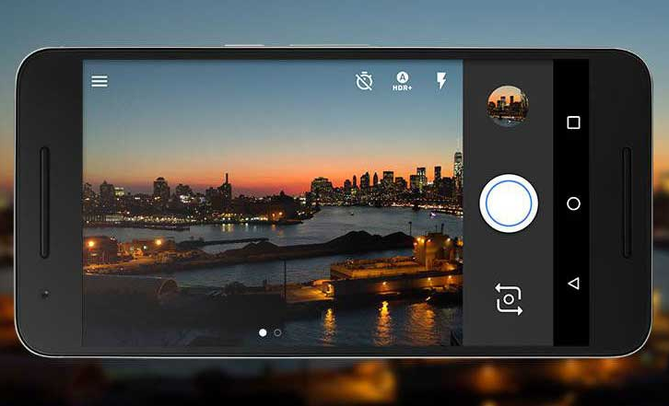
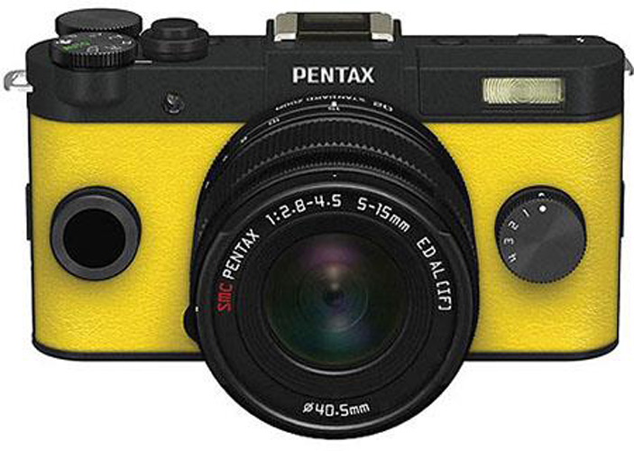
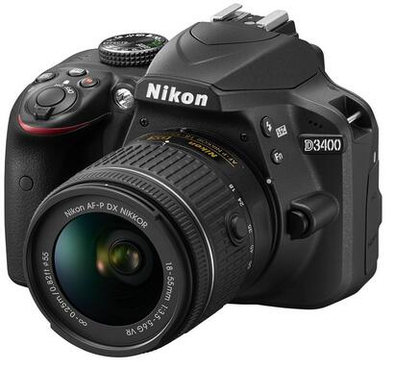
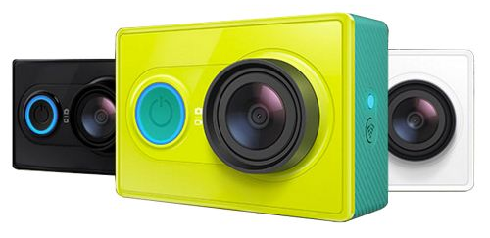

Slide 5
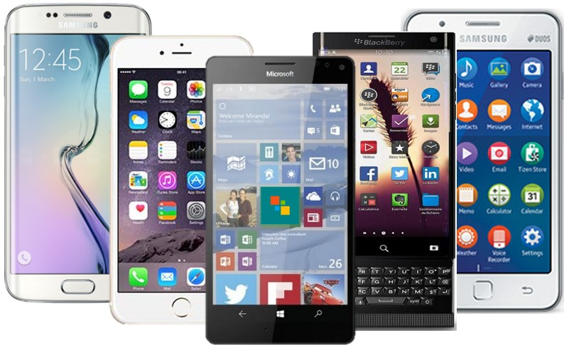
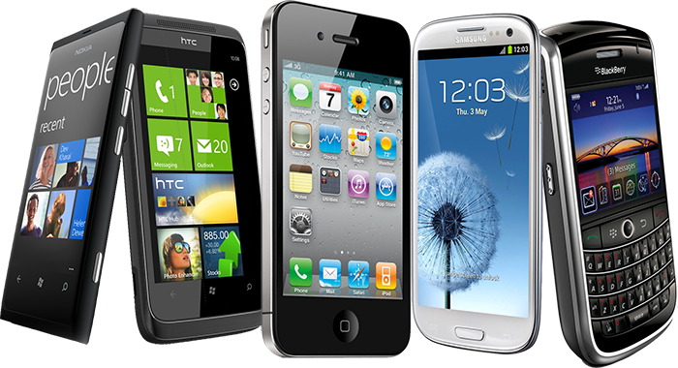
Kamera Handphone?

Slide 6

Saat ini banyak sekali orang yang mengambil atau membuat video menggunakan smartphone, bagi mereka terlalu rumit bila harus mengambil video menggunakan camcorder atau handycam, oleh karena itu mereka lebih memilih menggunakan smartphone yang lebih praktis. Kalian bisa mengetahui cara membuat video yang berkualitas dengan smartphone.
Adapun beberapa tips >>>

Slide 7

Pastikan hp tersebut memiliki kamera dan cukup baik untuk menangkap sebuah gambar

Slide 8
Cari Posisi Yang Tepat. Untuk mengambil gambar yang bagus sebaiknya dengan cara horizontal bukan secara vertikal (tegak). Jika kalian ingin video nantinya di tonton dalam ukuran penuh pada monitor atau layar televisi maka cara terbaik ialah dengan cara merekam video secara horizontal atau menyamping bukan secara vertikal (tegak).

Slide 9
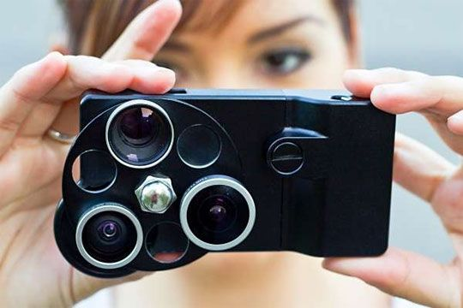
Posisi Tangan Harus Stabil. Sehingga video yang diambil tidak bergetar dan hasilnya berkualitas. Jangan mengambil video menggunakan satu tangan, karena hasilnya akan buram karena goyang.

Slide 10
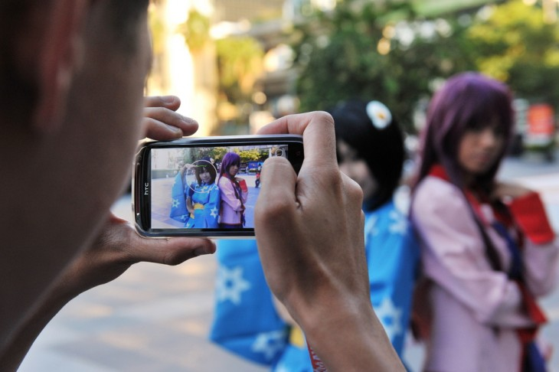
Pengaturan Cahaya. Cahaya bisa menjadi teman atau musuh saat pengambilan video. Untuk mengambil video kalian perlu tahu cara kerja cahaya yang tersedia saat mengambil gambar.

Slide 11
Merekam Audio Yang Baik. Audio yang buruk dapat merusak bagian besar dari video dan hanya karena smartphone kalian dapat merekam sulit suara yang layak dalam lingkungan yang tak terkendali.

Slide 12
Dibalik semua itu ada hal-hal yang memudahkan kita dalam perekaman

Slide 13
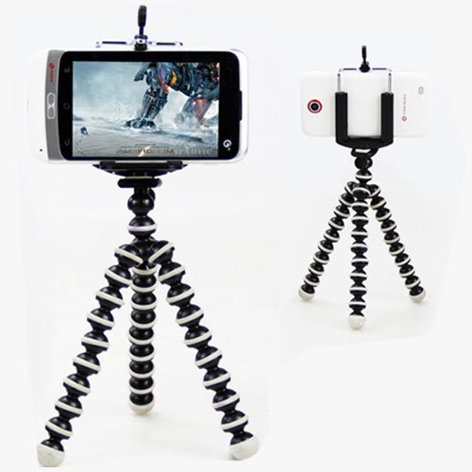

Slide 14
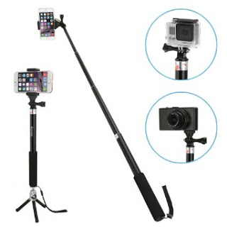

Slide 15
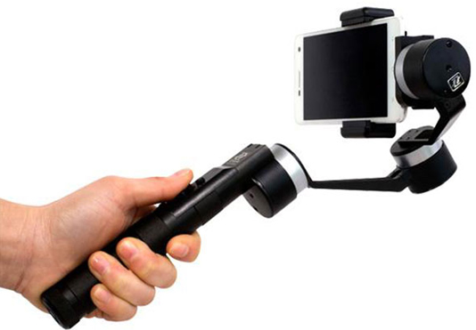
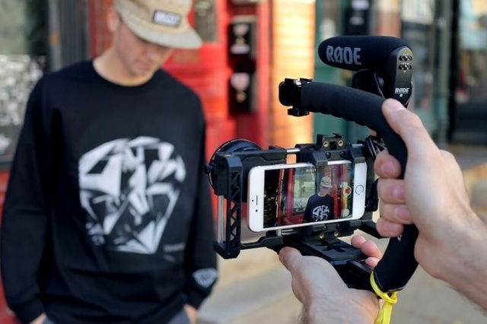

Slide 16
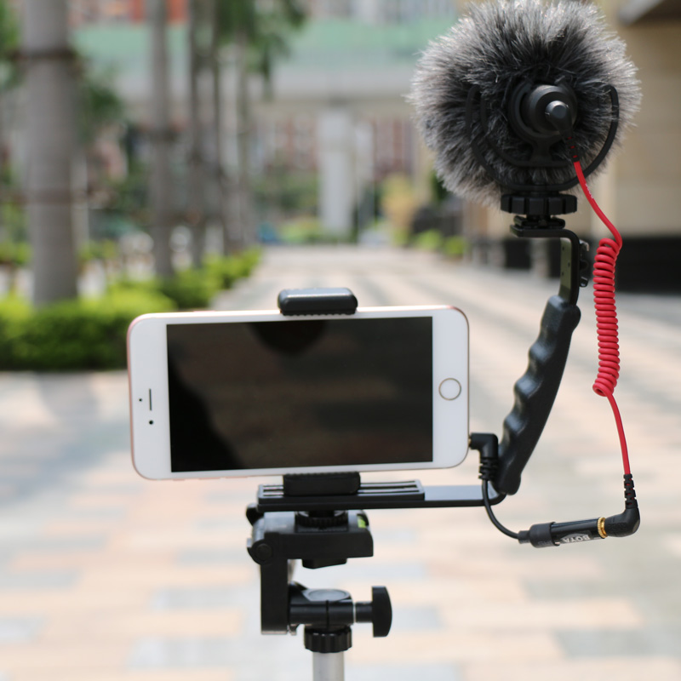

Slide 17
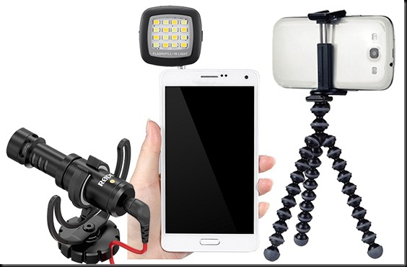

Slide 18
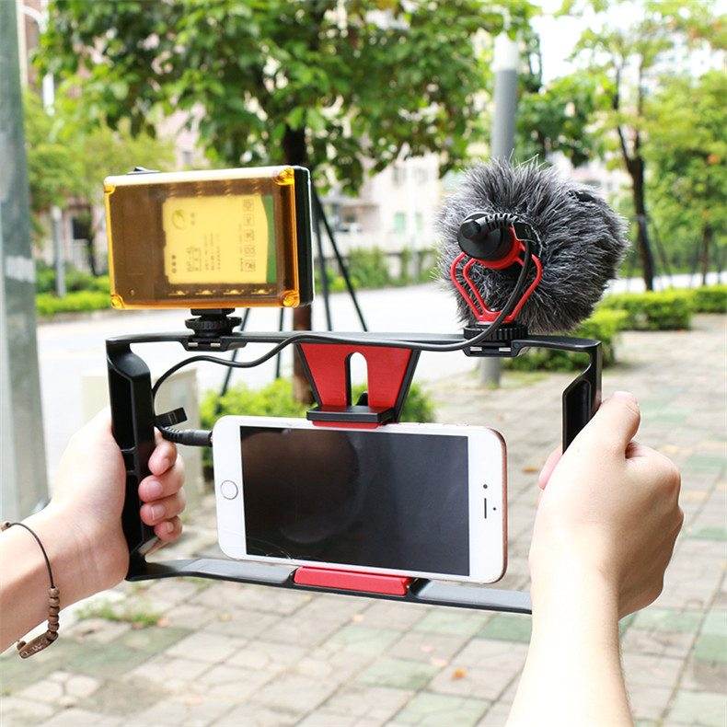
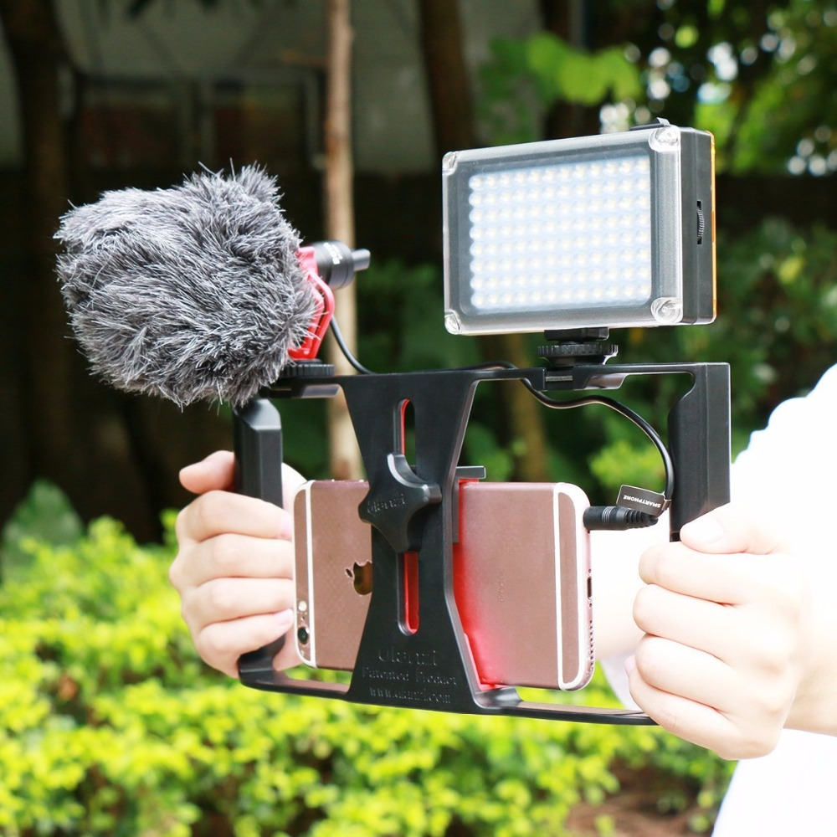

Slide 19
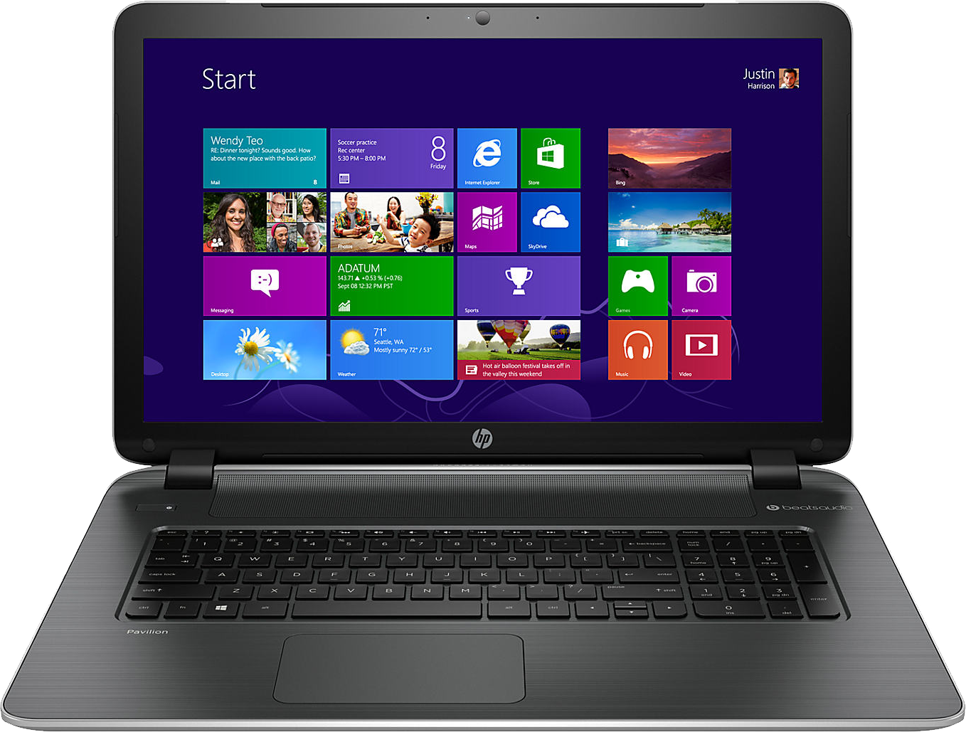
Terakhir jangan lupa masuk ke proses editing video
Vegas pro
Adobe premiere
Windows movie maker

Slide 20

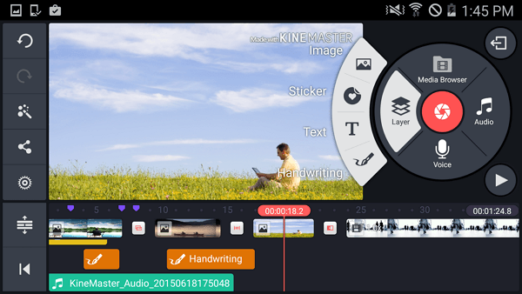
KineMaster

Slide 21

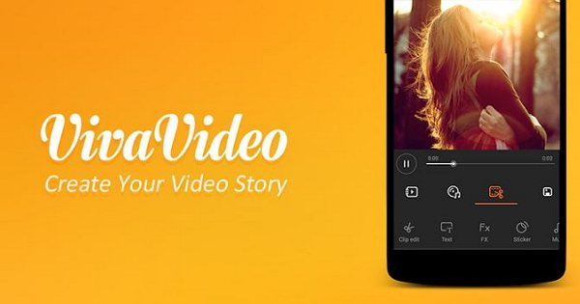
Viva Video

Slide 22

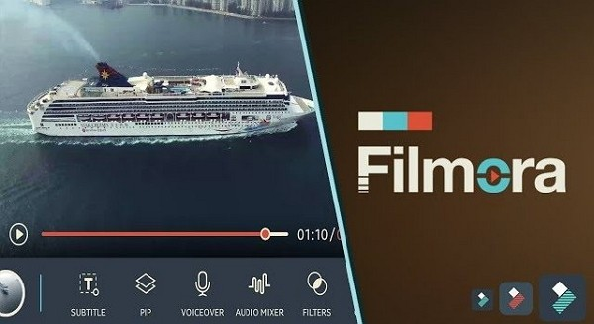
FilmoraGo

Slide 23
Terima kasih

